Slide 1
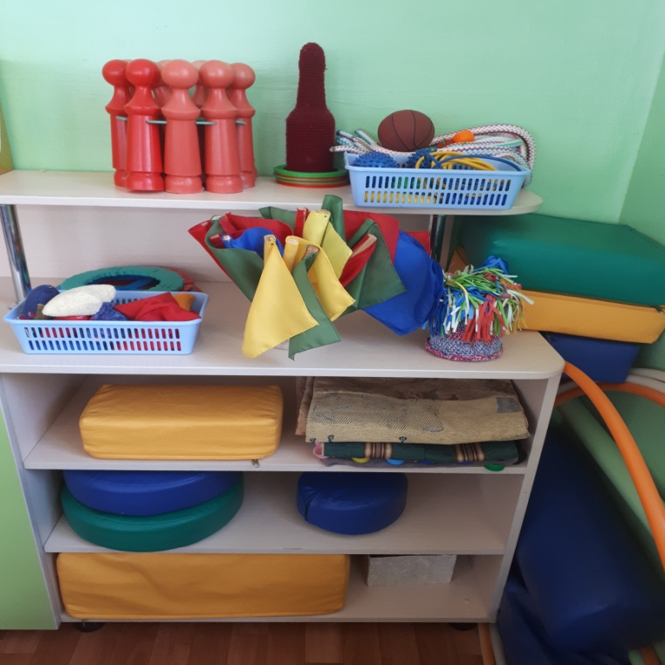
Воспитатель: Хикматуллина Гульнара Мусавировна
Центр двигательной активности
в подготовительной группе №3

Slide 2
Цель: Формировать потребность в ежедневной двигательной деятельности.
Задачи:
Совершенствовать технику основных движений, добиваясь естественности, легкости, точности, выразительности их выполнения.
Развивать психофизические качества: силу, быстроту, выносливость, ловкость, гибкость.
Закреплять навыки выполнения спортивных упражнений.
Способствовать полноценному и всестороннему развитию и воспитанию двигательной активности детей.
Разнообразить двигательную активность детей с помощью дополнительного оборудования.

Slide 3
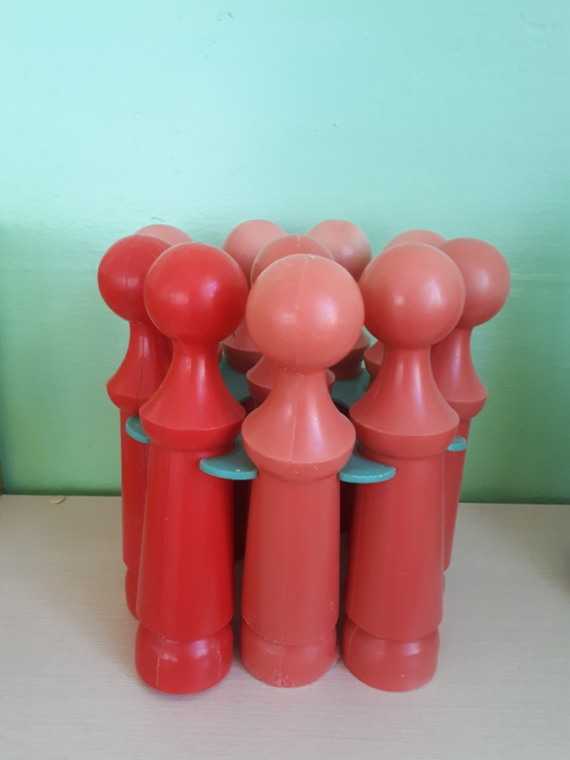
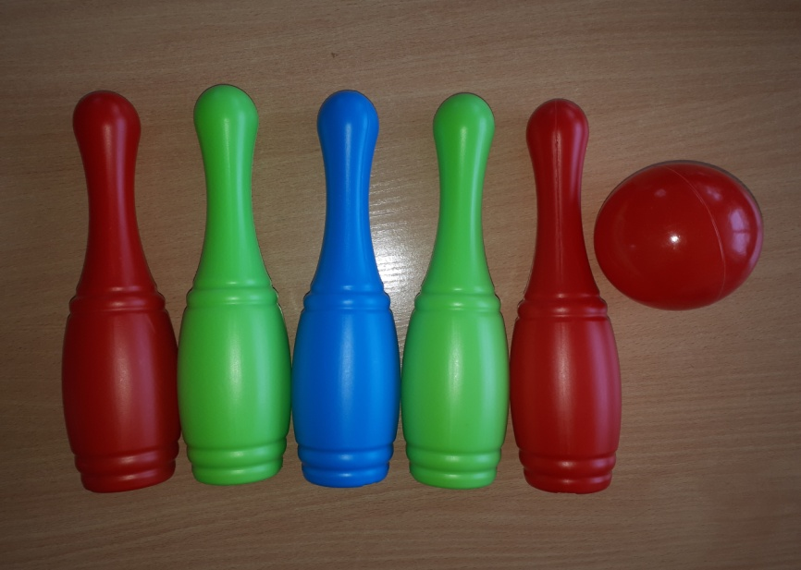
Кегли . Для развития глазомера и меткости, как ориентиры в упражнениях и подвижных играх.

Slide 4
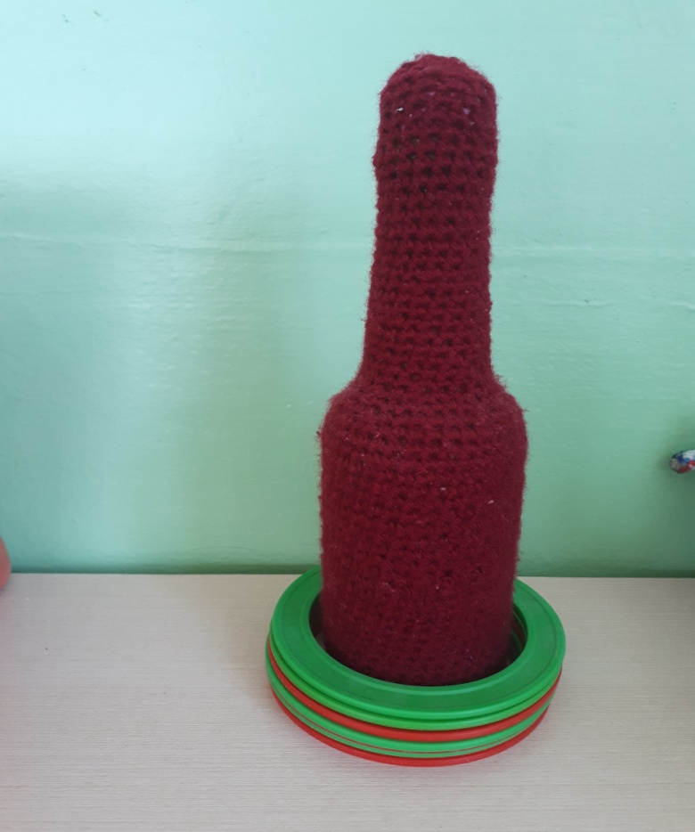
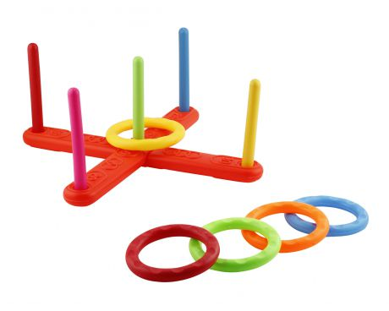
Кольцеброс.
Для развития глазомера и меткости.

Slide 5
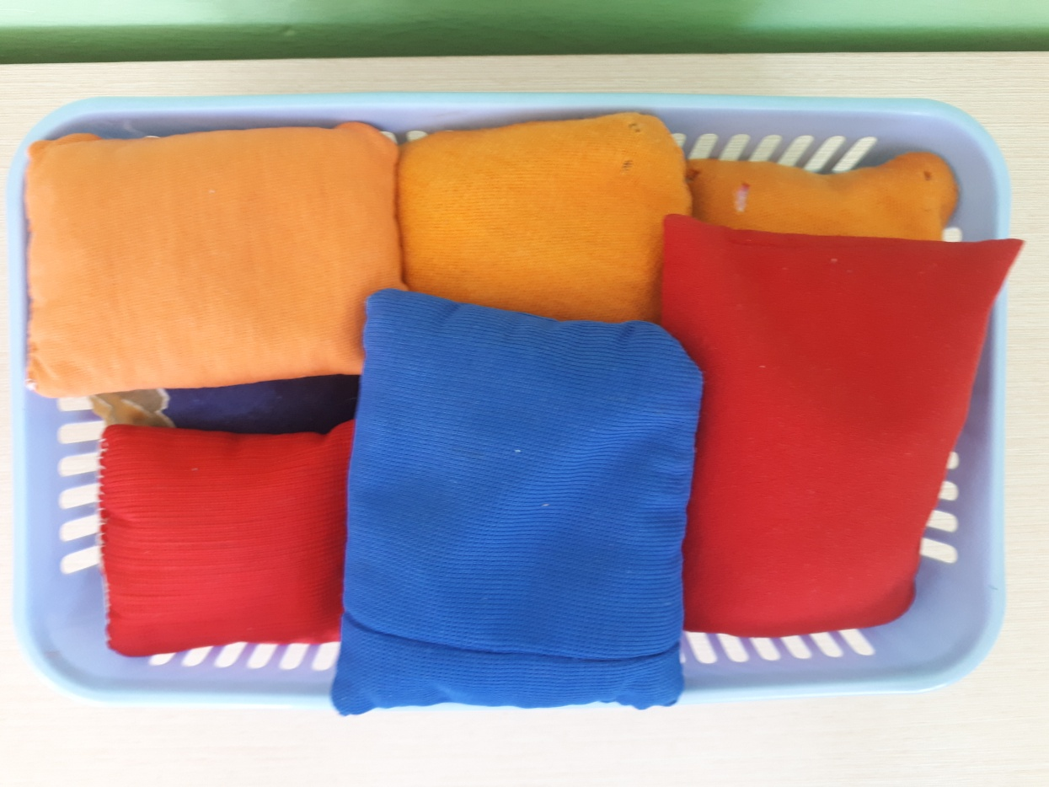
«Мешочки» (наполненные песком) используются для развития силы рук, для занятия ОРУ, для метания, а также для удержания равновесия.

Slide 6
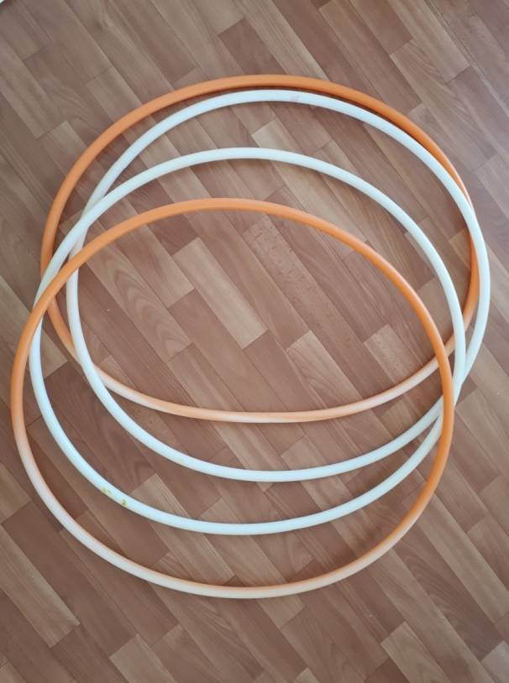
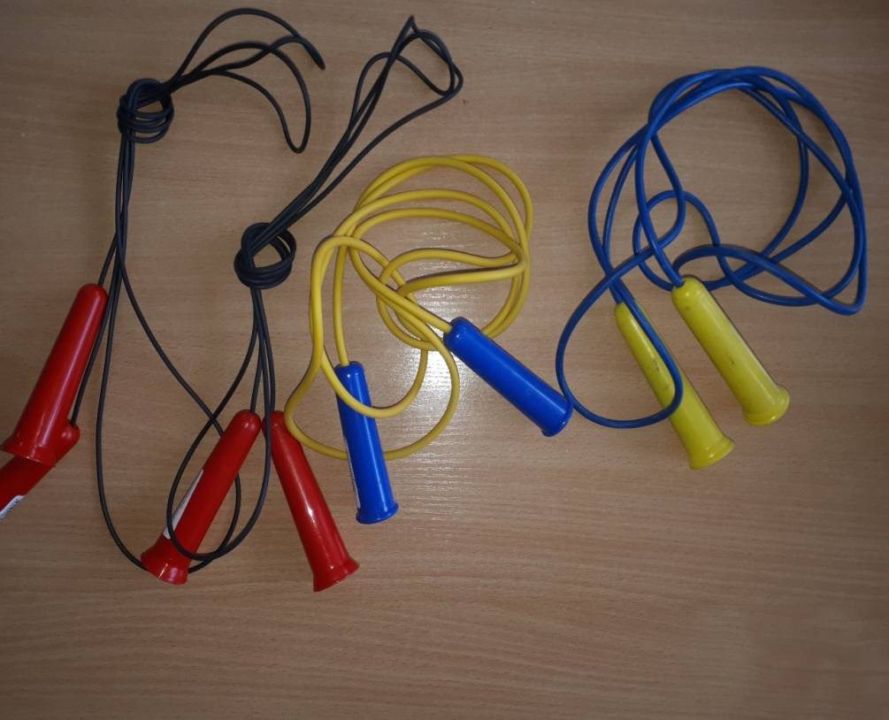
Обручи и скакалки.
Для игр и упражнений с прыжками.

Slide 7
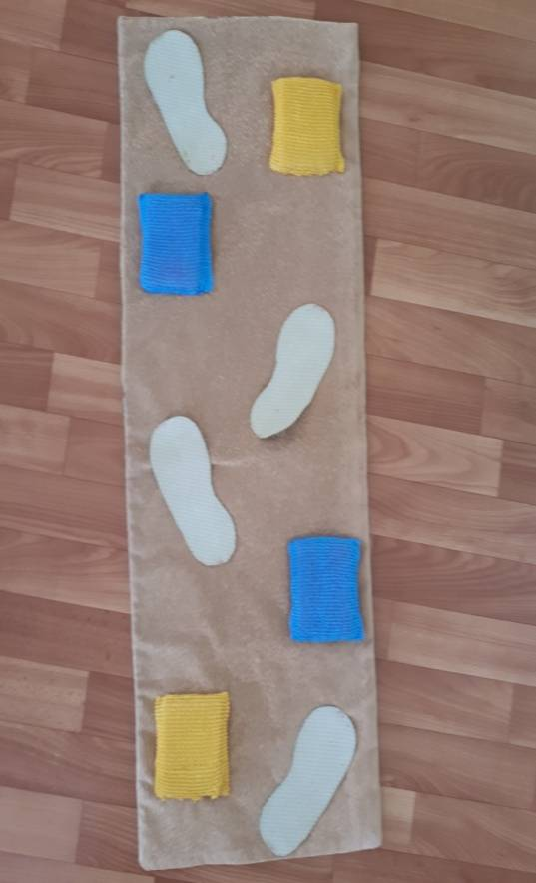
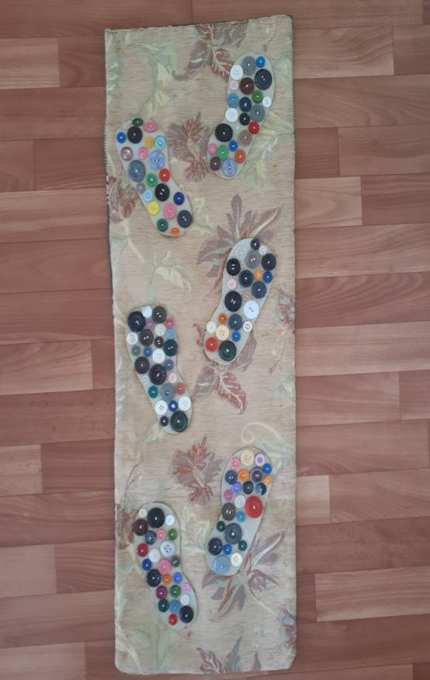
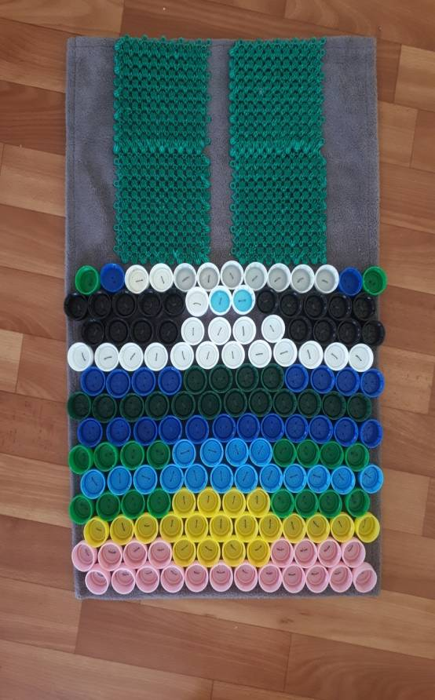
Дорожки здоровья. Для профилактики плоскостопия

Slide 8
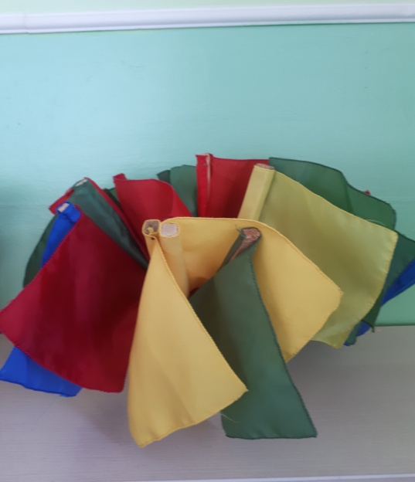
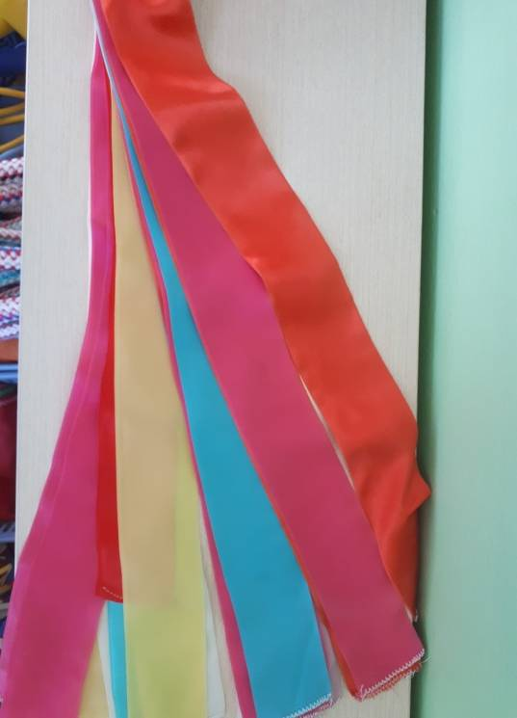
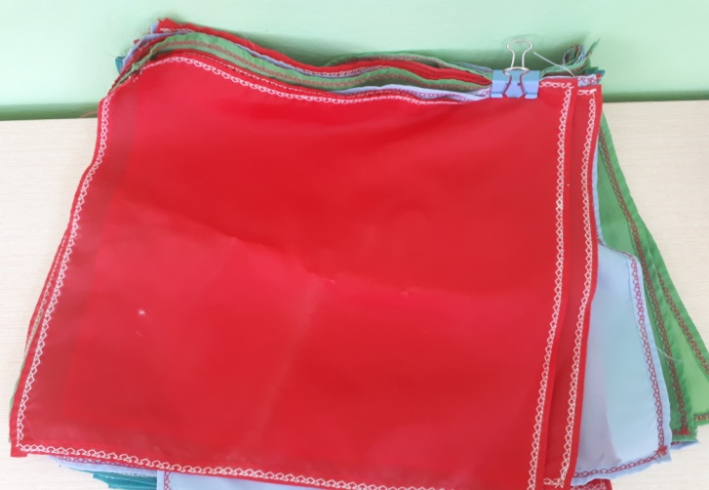
Флажки, ленточки, платочки.
Для выполнения общеразвивающих упражнений

Slide 9
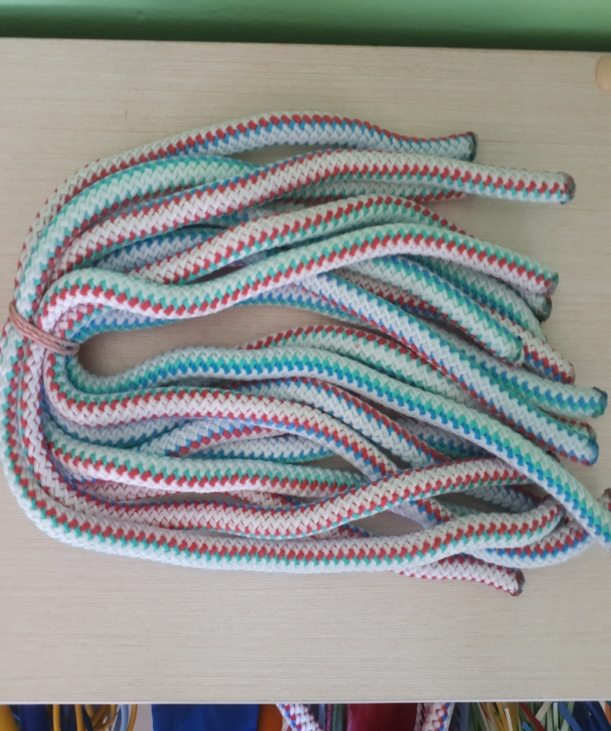
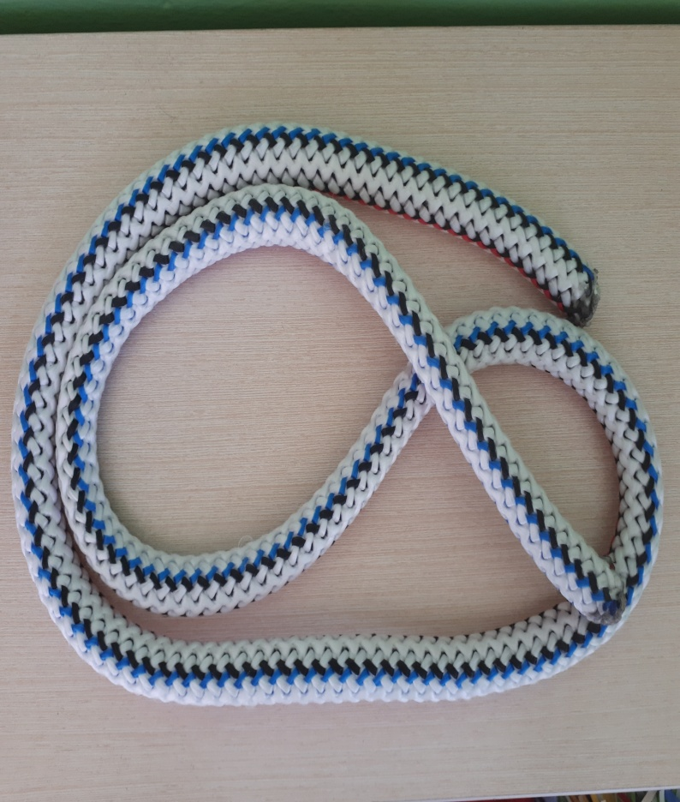
«Шнурки» используем для занятий ОРУ и подвижных игр, тренировки мышц плечевого пояса, рук и ног.

Slide 10
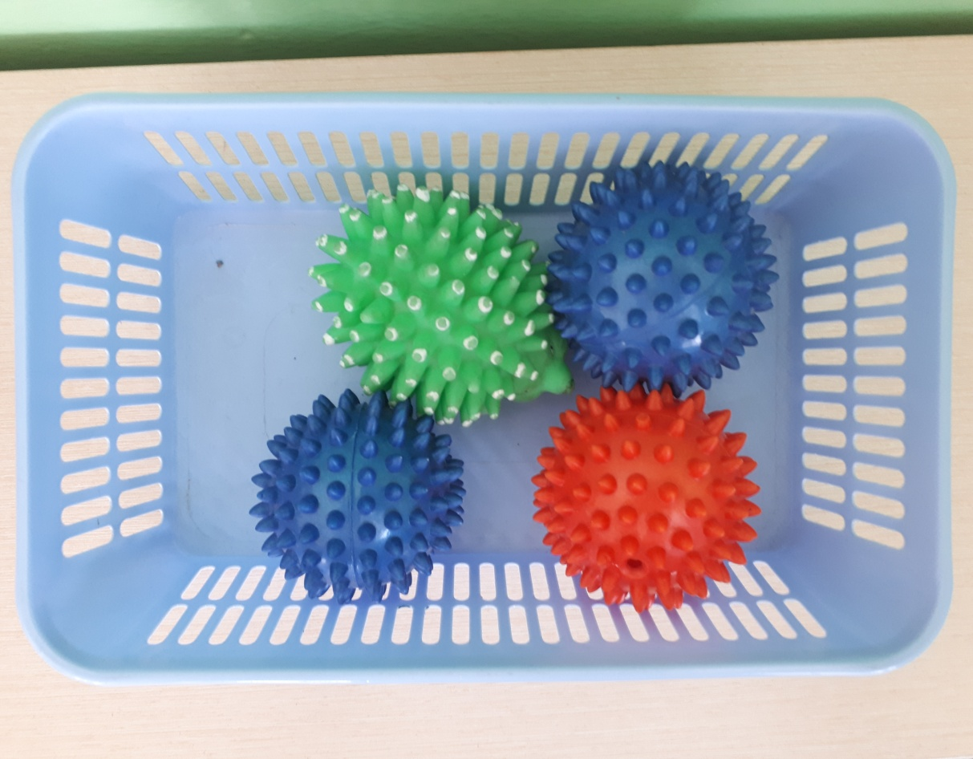
Мячи для массажа и развития мелкой моторики

Slide 11
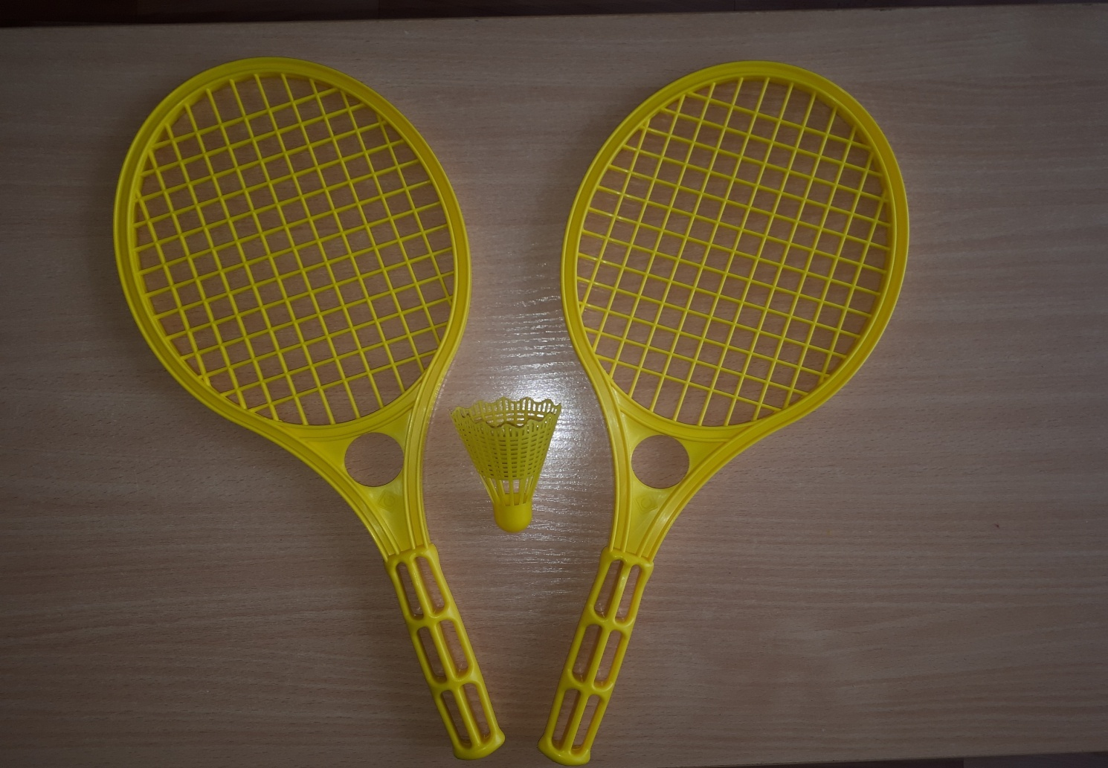
Ракетки. Используем как выносной материал.

Slide 12
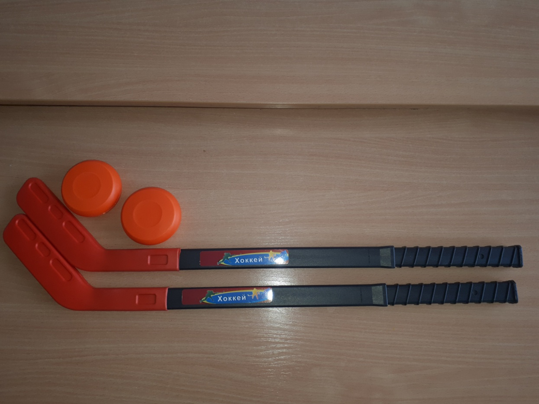
Хоккейная клюшка и шайба. Используем как выносной материал для игр и спортивных упражнений.

Slide 13
«Шапки – маски» для подвижных и малоподвижных игр. Используют для подвижных игр; создаётся эмоциональный настрой, развивается фантазия

Slide 14
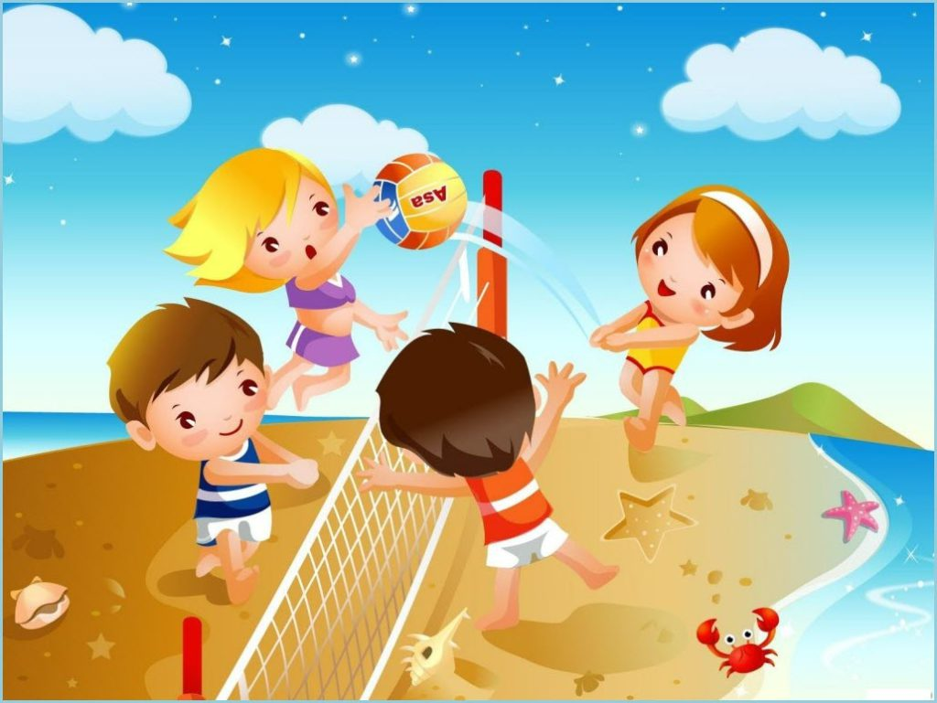
Спасибо за внимание

